Slide 1

Публичные слушания назначены на 13.12.2022 г.
Бюджет для
граждан
к проекту бюджета Шалинского городского округа на 2023 год и плановый период 2024-2025 годы

Slide 2

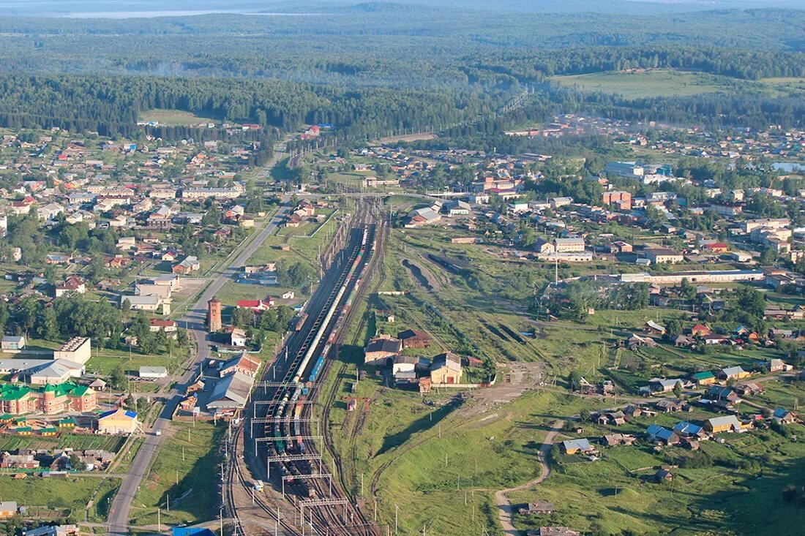
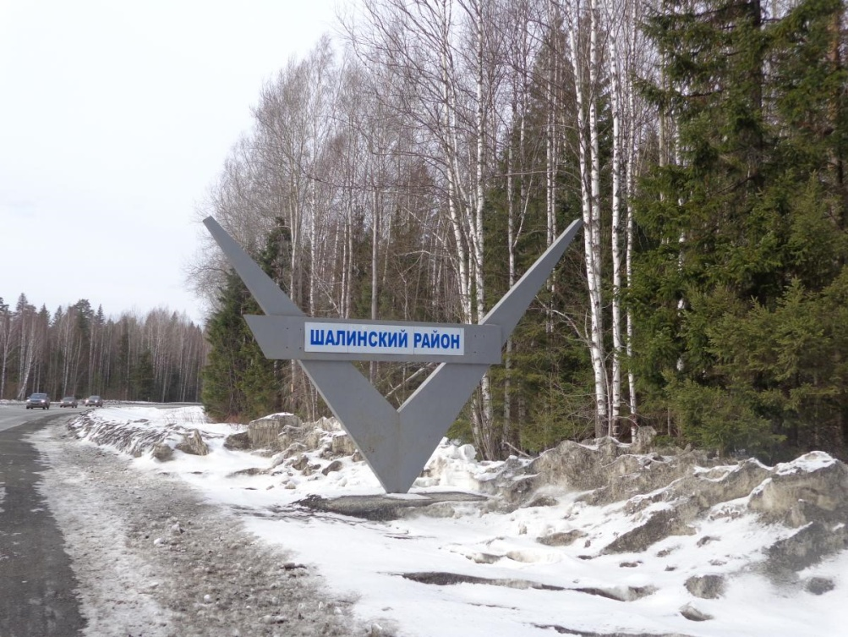
Уважаемые жители Шалинского городского округа!
Перед Вами «Бюджет для граждан», в котором кратко и доступно отражены основные параметры проекта бюджета Шалинского городского округа на 2023 год и на плановый период 2024 и 2025 годы. Цель данного материала – донести до широкой аудитории жителей информацию о проекте бюджета в понятной для граждан форме: в виде схем, диаграмм, таблиц и доступного изложения основных мероприятий.

Slide 3

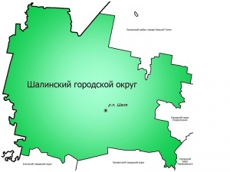


Общие сведения о Шалинском городском округе
Муниципальное образование в Свердловской области, относится к Западному управленческому округу. Административный центр - посёлок городского типа Шаля.
Население: 16 470 чел. *
Площадь: 4 283 км²
Автомобильный код: 66, 96
Сайт: shalya.ru
ГЕРБ
ФЛАГ
** Численность населения по результатам итогов Всероссийской переписи населения 2020 года, информация с сайта Федеральной службы государственной статистики.

Slide 4

Основные понятия
Бюджет – форма образования и расходования денежных средств, предназначенных для финансового обеспечения задач и функций государства и местного самоуправления.
Консолидированный бюджет – свод бюджетов бюджетной системы РФ на соответствующей территории (за исключением бюджетов государственных внебюджетных фондов) без учета межбюджетных трансфертов между этими бюджетами .
Бюджетная система РФ - основанная на экономических отношениях и государственным устройстве РФ, регулируемая законодательством РФ совокупность федерального бюджета, бюджетов субъектов РФ, местных бюджетов и бюджетов государственных внебюджетных фондов.
Бюджетный процесс - регламентируемая законодательством РФ деятельность органов государственной власти, органов местного самоуправления и иных участников бюджетного процесса по составлению и рассмотрению проектов бюджетов, утверждению и исполнению бюджетов, контролю за их исполнением, осуществлению бюджетного учета, составлению, внешней проверке, рассмотрению и утверждению бюджетной отчетности.
Доходы бюджета – поступающие в бюджет денежные
средства, за исключением источников дефицита бюджета.
Расходы бюджета – выплачиваемые из бюджета денежные
средства, за исключением источников финансирования
дефицита бюджета.
Дефицит бюджета – превышение расходов бюджета над его
доходами.
Профицит бюджета – превышение доходов бюджета над его
расходами .
Условно утвержденные расходы - не распределенные в
плановом периоде в соответствии с классификацией расходов
бюджетов бюджетные ассигнования.

Slide 5

Основные понятия
Муниципальная программа – документ стратегического планирования, содержащий комплекс планируемых мероприятий, взаимоувязанных по задачам, срокам осуществления, исполнителями ресурсам и обеспечивающих наиболее эффектное достижение целей и решение задач социально – экономического развития муниципального образования.
Дотации – межбюджетные трансферты, предоставляемые на безвозмездной и безвозвратной основе.
Межбюджетные трансферты – средства, предоставляемые одним бюджетом бюджетной системы РФ другому бюджету бюджетной системы РФ.
Субвенции –бюджетные средства, предоставляемые бюджету другого уровня бюджетной системы РФ на безвозмездной и безвозвратной основе на осуществление определенных целевых расходов.
Субсидии – это бюджетные средства, предоставляемые бюджету другого уровня бюджетной системы РФ на условиях долевого финансирования целевых расходов.
Муниципальный долг – совокупность долговых обязательств муниципального образования. Бюджетный кредит - денежные средства, предоставляемые бюджетом другому бюджету бюджетной системы РФ на возвратной и возмездной основах.
Публичные слушания – форма участия населения в осуществлении местного
самоуправления. Публичные слушания - это возможность граждан влиять
на содержание принимаемых муниципальных правовых актов и является
важным средством муниципальной демократии. Они проводятся с участием
жителей муниципального образования для обсуждения проектов
муниципальных правовых актов и по вопросам местного значения.
Публичные слушания призваны обеспечить учет мнения населения в решении
жизненно важных вопросов.

Slide 6
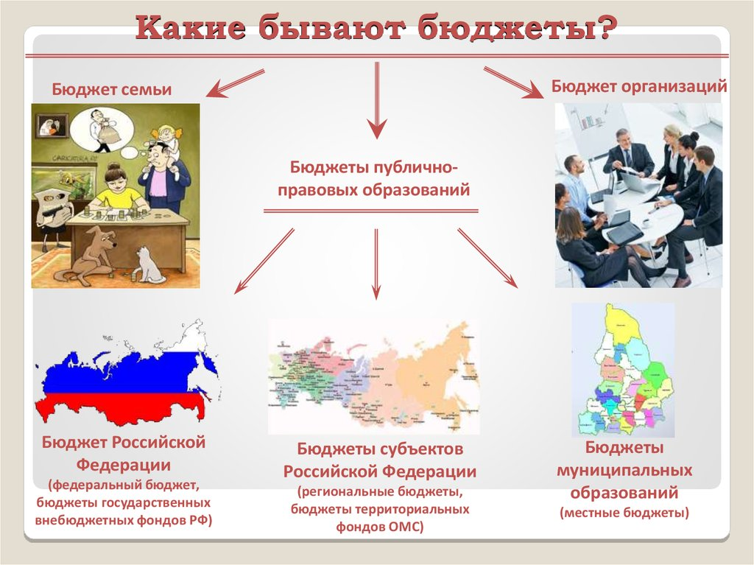

Slide 7
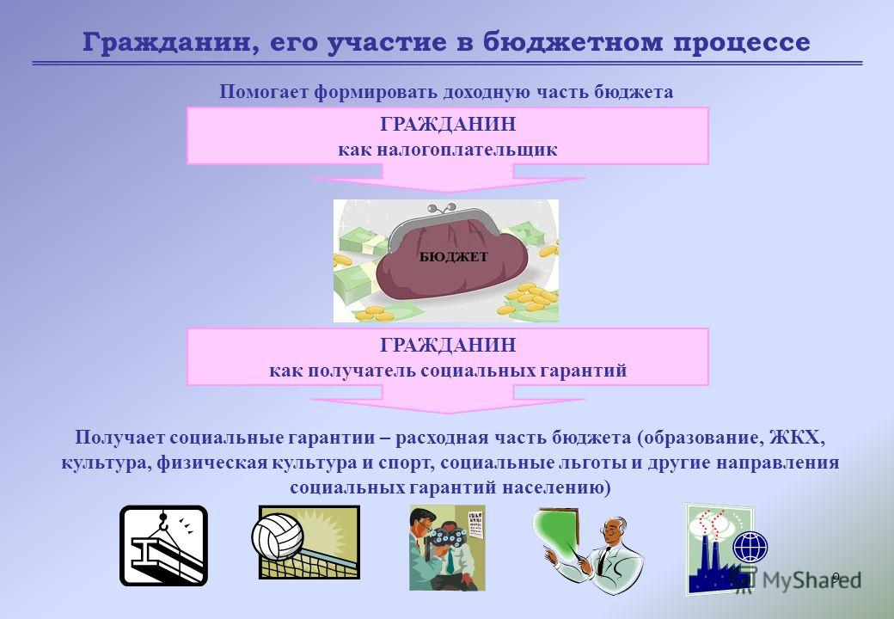
ГРАЖДАНИН И ЕГО УЧАСТИЕ В БЮДЖЕТНОМ ПРОЦЕССЕ

Slide 8
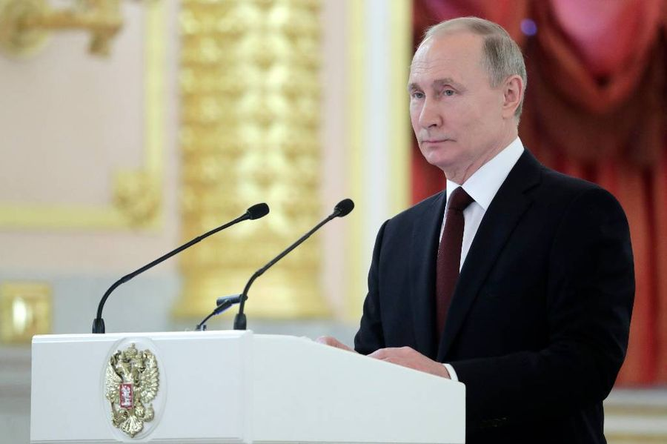


Составление проекта бюджета основывается на:
• Послание Президента Российской Федерации Федеральному Собранию
Российской Федерации;
• Стратегия социально – экономического развития;
• Прогноз социально-экономического развития;
• Основные направления бюджетной и налоговой политики;
• Изменения налогового законодательства.

Slide 9

Какие этапы проходит бюджет?
Составление проекта бюджета:
Рассмотрение проекта бюджета:
Проект бюджета городского округа составляется в порядке, установленном Администрацией, в соответствии с Бюджетным кодексом Российской Федерации и принимаемыми с соблюдением его требований муниципальными правовыми актами Думы.
Порядок рассмотрения проекта решения о бюджете и его утверждение определяется муниципальным правовым актом Думы в соответствии с требованиями Бюджетного кодекса Российской Федерации.
Утверждение бюджета:
Порядок утверждения проекта решения о бюджете, определенный муниципальным правовым актом Думы, должен предусматривать вступление в силу решения о бюджете с 1 января очередного финансового года, а также утверждение указанным решением показателей и характеристик (приложений) бюджета.

Slide 10

Основные направления бюджетной и налоговой политики Шалинского городского округа на 2023 год
и плановый период 2024 и 2025 годов
Бюджетная политика Шалинского городского округа в
плановом периоде будет направлена на исполнение принимаемых
обязательств в соответствии с положениями Указа Президента
Российской Федерации от 07 мая 2018 года № 204
«О национальных целях и стратегических задачах развития
Российской Федерации на период до 2024 года», а также со
стратегий социально – экономического развития Шалинского
городского округа до 2035 года».
Исходя из текущей экономической ситуации и задач,
поставленных Президентом Российской Федерации,
Правительством Российской Федерации и Правительством Свердловской области,
проводимая в 2023 году и плановом периоде 2024 и 2025 годов бюджетная и налоговая политика
должна обеспечить:
1. сбалансированность и долгосрочную устойчивость бюджета Шалинского городского округа;
2. безусловное исполнение действующих расходных обязательств, принятие новых расходных обязательств
при условии наличия доходных источников;
3. потребности граждан в муниципальных услугах, повышение их доступности и качества;
4. оптимизацию бюджетных расходов за счет повышения их эффективности в результате перераспределения
средств на самые важные направления, снижения неэффективных затрат;
5. достижение национальных целей, определенных в Указе Президента Российской Федерации
от 07 мая 2018 года № 204, в результате реализации в Шалинском городском округе национальных проектов (программ);
6. повышение качества финансового контроля в управлении бюджетным процессом, в том числе внутреннего
финансового контроля;
7. совершенствование и дальнейшее развитие программно-целевых инструментов бюджетного планирования,
внедрение механизмов проектного управления;

Slide 11

Основные направления бюджетной и налоговой политики Шалинского городского округа на 2023 год
и плановый период 2024 и 2025 годов
8. поддержку и стимулирование предпринимательской и
инвестиционной активности хозяйствующих субъектов,
ведущих экономическую деятельность на территории округа;
9. формирование эффективной системы выявления, поддержки и
развития способностей и талантов у детей и молодежи,
основанной на принципах справедливости, всеобщности и
направленной на самоопределение и профессиональную
ориентацию всех обучающихся;
10. обеспечение открытости бюджетного процесса и вовлечение
в него граждан, проживающих на территории Шалинского
городского округа, в том числе путем развития инициативного
бюджетирования на территории Шалинского городского округа;
11. принятие решения о целесообразности сохранения действующих налоговых льгот с учетом
их востребованности, эффективности;
12. реализация задачи по обеспечению роста уровня доходов работающих в отраслях реального сектора
экономики Шалинского городского округа посредством установления условий по размеру среднемесячной
заработной платы работников и росту производительности труда при применении налоговых льгот
и преференций;
Все мероприятия направлены на сохранение социальной направленности расходов и на развитие
Шалинского городского округа. В 2023 году и плановом периоде 2024 и 2025 годов продолжится развитие
программно-целевых методов управления.
Проект бюджета Шалинского городского округа на 2023 год и плановый период 2024 и 2025 годов,
будет сформирован по программным и непрограммным направлениям. Муниципальные программы
должны стать ключевым механизмом, с помощью которого увязываются стратегическое и бюджетное
планирование. В то же время конечная эффективность «программного» бюджета зависит от качества
муниципальных программ, механизмов контроля за их реализацией.

Slide 12

Основные направления бюджетной и налоговой политики Шалинского городского округа на 2023 год
и плановый период 2024 и 2025 годов
Дальнейшая реализация принципа формирования бюджетов на основе муниципальных программ повысит
обоснованность бюджетных ассигнований на этапе их формирования, обеспечит их большую прозрачность
для общества и наличие более широких возможностей для оценки их эффективности.
В муниципальных программах следует более полно отразить комплекс мер и инструментов муниципальной
политики, повысив тем самым их качество как документов стратегического планирования.
В части совершенствования методологии формирования муниципальных программ предполагается
осуществлять:
- полное отражение и учет влияния на целевые индикаторы при формировании муниципальных программ всех
инструментов муниципальной политики;
- доработку требований к используемым целевым индикаторам муниципальных программ, поскольку
в большинстве случаев они не позволяют оценить реальные результаты развития соответствующей
отрасли в целом и не увязаны со стратегическими целями развития Шалинского городского округа;
- введение обязательной корректировки муниципальных программ, имеющих низкие оценки эффективности
по итогам отчетного года, а также порядка учета результатов оценки эффективности при
формировании проекта бюджета и уточнении оценки расходов на
более отдаленную перспективу.
Бюджетная и налоговая политика в области расходов будет
направлена на обеспечение безусловного исполнения действующих
обязательств, в том числе с учетом их оптимизации и повышения
Эффективности использования финансовых ресурсов.
Основными направлениями бюджетной политики Шалинского
городского округа в среднесрочной перспективе являются:
1) приоритет расходов на основных социально-экономических
направлениях, в том числе создание условий для обеспечения
выполнения Указа Президента Российской Федерации от 07 мая 2018 года № 204;

Slide 13

Основные направления бюджетной и налоговой политики Шалинского городского округа на 2023 год
и плановый период 2024 и 2025 годов
2) определение основных параметров бюджета Шалинского городского округа исходя из ожидаемого
прогноза поступления доходов;
3) повышение качества программного бюджетирования исходя из планируемых и достигаемых результатов;
4) увязка муниципальных заданий на оказание муниципальных услуг с целями муниципальных программ;
5) развитие системы мониторинга и оценки качества, предоставляемых учреждениями округа муниципальных
услуг, в том числе через использование механизмов обратной связи с
потребителями услуг, а также усиление контроля и ответственности за
выполнение муниципального задания;
6) повышение эффективности муниципального финансового контроля,
усиления ведомственного финансового контроля в отношении
муниципальных учреждений;
7) повышение эффективности контроля в сфере закупок для
муниципальных нужд Шалинского городского округа;
8) использование конкурентных способов отбора организаций для
оказания муниципальных услуг, в том числе путем проведения конкурсов
и аукционов, а также с использованием механизмов муниципально-частного
партнерства;
9) внедрение и применение единых федеральных стандартов
бухгалтерского учета в муниципальных учреждениях;
10) совершенствование оценки качества финансового менеджмента главных распорядителей бюджетных
средств с учетом положений новой редакции Бюджетного кодекса Российской Федерации.

Slide 14
Основные направления бюджетной и налоговой политики Шалинского городского округа на 2023 год
и плановый период 2024 и 2025 годов
Одним из направлений бюджетной политики является совершенствование практики реализации проектов,
предусматривающих участие жителей в определении наиболее актуальных вопросах, а также вклад граждан в
реализацию проектов на условиях софинансирования.
Важным условием эффективной реализации бюджетной политики является вовлечение граждан в
процедуры обсуждения и принятия бюджета. В целях обеспечения прозрачности и открытости муниципальных
финансов планируется продолжить освещение процедур бюджетного
процесса и параметров бюджета для граждан.
Налоговая политика Шалинского городского округа в 2023 - 2025
годах должна быть нацелена на получение необходимого объема
бюджетных доходов.
В рамках проведения налоговой политики следует продолжить работу
по следующим направлениям:
1) совершенствование местного налогового законодательства с учетом
изменений в налоговом законодательстве Российской Федерации и
Свердловской области;
2) увеличение доходной части бюджета Шалинского городского округа
за счет реализации комплекса мер мероприятий по дополнительной
мобилизации налоговых и неналоговых доходов в бюджет Шалинского городского округа;
3) проведение мероприятий, направленных на снижение недоимки по налоговым и неналоговым доходам;
4) обеспечение качественного администрирования доходов;
5) совершенствование методов и проведение оценки бюджетной и социальной эффективности
предоставляемых по решению органов местного самоуправления льгот;
6) проведение инвентаризации муниципального имущества и выявление объектов недвижимости,
земельных участков без оформления соответствующих документов с целью увеличения налоговой базы.

Slide 15
Характеристика основных показателей развития
Шалинского городского округа на период 2023-2025 гг.
Наименование показателя | Единица измерения | Отчет | Оценка | Прогноз
 |  | 2021 | 2022 | 2023 | 2024 | 2025
1 | 2 | 3 | 4 | 5 | 6 | 7
I. Финансы
1.1. Доходы полученные от продажи, всего в том числе: | Тыс.руб. | 2 608 | 5 322 | 5 259,2 | 5 259,2 | 5 259,2
1.1.1. имущества находящегося в муниципальной собственности; | Тыс.руб. | 1 471 | 4 844 | 4 739,2 | 4 739,2 | 4 739,2
1.1.2. земельных участков | Тыс.руб. | 1 137 | 478 | 520 | 520 | 520
1.2. Доходы полученные от сдачи в аренду: | Тыс.руб. | 10 269 | 8 493 | 9 968,2 | 9 968,2 | 9 968,2
1.2.1. имущества, находящегося в муниципальной собственности | Тыс.руб. | 4 382 | 3 543 | 3 996,1 | 3 996,1 | 3 996,1
1.2.2. земельных участков | Тыс.руб. | 5 887 | 4 950 | 5 972,1 | 5 972,1 | 5 972,1
1.3.Прибыль прибыльных организаций (справочно) | млн. руб. | 110,3 | 112,3 | 114,5 | 116,8 | 119,2
II. Производственная деятельность
1. Оборот организаций по полному кругу крупных и средних, в том числе по видам экономической деятельности | млн.руб. | 1996,7 | 2036,8 | 2077,4 | 2118,9 | 2162,0
1.1. сельское хозяйство, охота и лесное хозяйство | млн.руб. | 405,2 | 413,3 | 421,6 | 430,0 | 439,0
1.2.обрабатывающие производства | млн.руб. | 26,9 | 27,5 | 28,0 | 28,6 | 29,1
1.3.производство и распределение электроэнергии, газа и воды | млн.руб. | 88,8 | 90,6 | 92,4 | 94,2 | 96,1

Slide 16
Характеристика основных показателей развития
Шалинского городского округа на период 2023-2025 гг.
Наименование показателя | Единица измерения | Отчет | Оценка | Прогноз
 |  | 2021 | 2022 | 2023 | 2024 | 2025
1 | 2 | 3 | 4 | 5 | 6 | 7
1.4.строительство | млн.руб. | 490,3 | 500,1 | 510,1 | 520,3 | 530,7
1.5.оптовая и розничная торговля | млн.руб. | 973,4 | 992,9 | 1012,7 | 1033,0 | 1054,0
1.6.транспорт и связь | млн.руб. | 12,1 | 12,4 | 12,6 | 12,8 | 13,1
III. Инвестиционная деятельность
1. Объем инвестиций в основной капитал за счет всех источников финансирования, всего | млн.руб. | 273,1* | 281,3 | 290,0 | 298,4 | 307,4
IV.Денежные доходы населения
1. Доходы населения муниципального образования, в том числе: | млн.руб. | 4152,5 | 4360,1 | 4578,1 | 4807,0 | 5047,4
1.1. оплата труда | млн.руб. | 1059,5 | 1060,5 | 1061,6 | 1071,2 | 1075,4
2. Среднедушевые денежные доходы (в месяц) | руб./чел. | 18 023 | 22 020 | 23 122 | 24 278 | 25 492
3. Численность населения с денежными доходами ниже прожиточного минимума. | человек | 3968 | 4464 | 3968 | 3968 | 3968
4. Среднемесячная заработная плата одного работника | руб. | 33316,8* | 33350,1 | 33383,5 | 33684 | 33819
V. Потребительский рынок
1. Оборот розничной торговли в ценах соответствующего периода | млн.руб. | 973,4* | 992,9 | 1012,7 | 1033,0 | 1054,0
2. Оборот общественного питания | млн.руб. | 32,9* | 33,5 | 34,2 | 35,0 | 36,0

Slide 17

*По данным Управления Федеральной службы государственной статистики по Свердловской области
и Курганской области. База данных муниципальных образовании Свердловской области показатели,
характеризующие состояние экономики и социальной сферы муниципального образования
Шалинский городской округ за 2021 год.
** Численность населения по результатам итогов Всероссийской переписи населения
2020 года, информация с сайта Федеральной службы государственной статистики.
Характеристика основных показателей развития
Шалинского городского округа на период 2023-2025 гг.
Наименование показателя | Единица измерения | Отчет | Оценка | Прогноз
 |  | 2021 | 2022 | 2023 | 2024 | 2025
1 | 2 | 3 | 4 | 5 | 6 | 7
VI. Демография и рынок труда
1. Среднегодовая численность населения муниципального образования | человек | 19258* | 16470** | 16470 | 16470 | 16470
2. Численность занятых в экономике муниципального образования | человек | 9511 | 8200 | 8200 | 8200 | 8200
3. Численность безработных, зарегистрированные в органах службы занятости | человек | 312 | 152 | 152 | 152 | 152
6. Уровень зарегистрированной безработицы, на конец года | % | 3,4 | 1,7 | 1,7 | 1,7 | 1,7

Slide 18
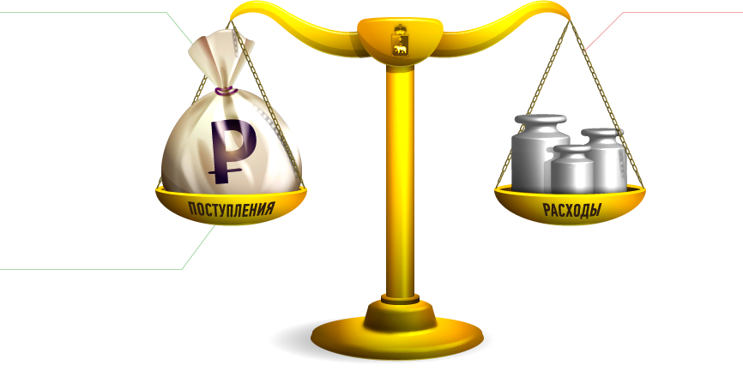
Параметры бюджета Шалинского городского округа на 2023-2025 год, (руб.)
Доходы
Расходы
Дефицит
2023 год
1 126 158 077,28
1 126 158 077,28
0
Доходы
Расходы
Дефицит
1 243 402 956,35
1 243 402 956,35
0
2024 год
Доходы
Расходы
1 355 475 619,35
1 355 475 619,35
2025 год
Дефицит
0

Slide 19
Из каких поступлений в настоящее время формируется доходная часть бюджета Шалинского городского округа?
НАЛОГОВЫЕ ДОХОДЫ
Доходы от предусмотренных законодательством РФ налогов и сборов, в том числе от налогов, предусмотренных специальными налоговыми режимами, и Законодательством Свердловской области от региональных налогов
НЕНАЛОГОВЫЕ ДОХОДЫ
Платежи, которые включают в себя возмездные операции от прямого предоставления Муниципалитетом имущества и природных ресурсов от различного вида услуг, а так же платежей в виде штрафов или иных санкций за нарушение законодательства
БЕЗВОЗМЕЗДНЫЕ
ПОСТУПЛЕНИЯ
Поступающие в бюджет средства на безвозвратной и безвозмездной основе из областного бюджета (МБТ в виде дотаций, субсидий, субвенций), а так же перечисления от физических и юридических лиц

Slide 20
Прогноз поступления доходов в 2023-2025 годах
без учета безвозмездных поступлений
(в рублях)

Slide 21
Прогноз безвозмездных поступлений в 2023-2025 годах
(в рублях)

Slide 22
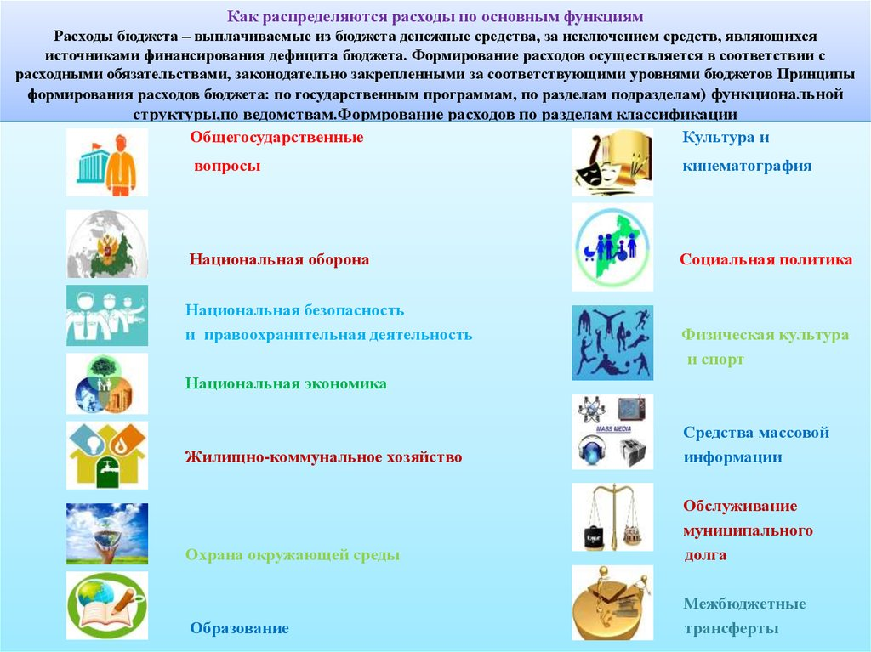
Расходы бюджета

Slide 23
Структура расходов проекта бюджета Шалинского городского округа по отраслям в 2023 году, в рублях.

Slide 24

Муниципальные программы реализуемые в 2023 году и плановом периоде 2024 и 2025 годах
Муниципальная программа «Социально-экономическое развитие
Шалинского городского округа до 2026 года»
Цели:
-создание условий для развития физической культуры и спорта в Шалинском
городском округе, в том числе для лиц с ограниченными возможностями
здоровья и инвалидов;
- комплексное развитие и совершенствование системы патриотического
воспитания граждан на территории Шалинского городского округа, направленное
на создание условий для повышения гражданской ответственности, повышения
уровня консолидации общества для устойчивого развития и воспитания граждан,
имеющих активную жизненную позицию;
- обеспечение первичных мер пожарной безопасности в границах Шалинского городского округа;
- создание условий для развития экономики и инфраструктуры городского округа, обеспечения безопасности
дорожного движения и комфортного передвижения автомобилистов и пешеходов по территории городского округа;
- улучшение экологической обстановки на территории Шалинского городского округа, создание благоприятных
условий проживания населения, повышение экологической культуры граждан;
-обеспечение населения Шалинского городского округа доступным и комфортным жильем путем реализации
механизмов поддержки и развития жилищного строительства и стимулирования спроса на рынке жилья;
-предоставление финансовой поддержки молодым семьям на улучшение жилищных условий;
-снижение темпов распространения
ВИЧ–инфекции, профилактика наркомании
и противодействие незаконному обороту
наркотиков и снижение уровня заболевае-
мости туберкулезом и смертности от
туберкулеза на территории Шалинского
городского округа.
Муниципальная программа «Социально- экономическое развитие Шалинского городского округа до 2026 года» | Объем бюджетных ассигнований на финансовое обеспечение реализации муниципальной программы (подпрограммы), в рублях
 | 2023 г. | 2024 г. | 2025 г.
 | 292 870 557,90 | 432 683 936,97 | 552 620 599,91

Slide 25

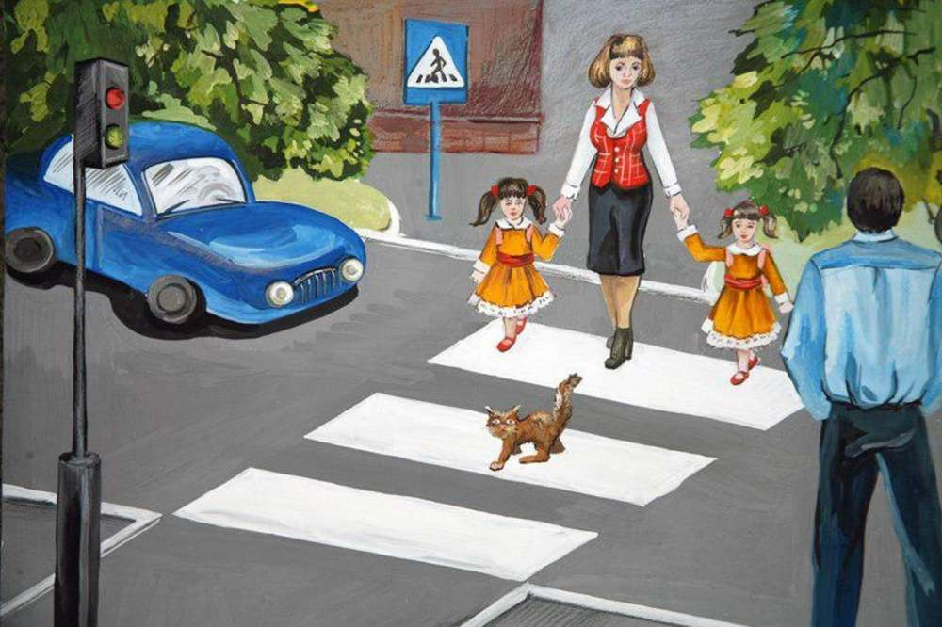
Муниципальные программы реализуемые в 2023 году
и плановом периоде 2024 и 2025 годах
Муниципальная программа «Развитие кадровой политики в системе
муниципального управления Шалинского городского округа до 2026 года»
Цель: формирование и эффективное использование кадрового
потенциала в системе муниципального управления, направленного на
обеспечение социально-экономического развития Шалинского городского
округа.
Муниципальная программа «Развитие кадровой политики в системе муниципального управления Шалинского городского округа до 2026 года» | Объем бюджетных ассигнований на финансовое обеспечение реализации муниципальной программы (подпрограммы), в рублях
 | 2023 г. | 2024 г. | 2025 г.
 | 150 000,00 | 165 000,00 | 180 000,00
Муниципальная программа «Формирование законопослушного поведения участников дорожного движения в Шалинском городском округе до 2024 года»
Цели: сокращение количества дорожно-транспортных происшествий с пострадавшими; повышение уровня правового
воспитания участников дорожного движения, культуры их поведения; профилактика детского дорожно-транспортного травматизма в Шалинском городском округе.
Муниципальная программа «Формирование законопослушного поведения участников дорожного движения в Шалинском городском округе до 2024 года» | Объем бюджетных ассигнований на финансовое обеспечение реализации муниципальной программы (подпрограммы), в рублях
 | 2023 г. | 2024 г. | 2025 г.
 | 95 000,00 | 95 000,00 | --

Slide 26


Муниципальные программы реализуемые в 2023 году и плановом периоде 2024 и 2025 годах
Муниципальная программа «Развитие культуры
в Шалинском городском округе до 2026 года»
Цель: духовно-нравственное развитие и реализация человеческого потенциала в
сфере культуры Шалинского городского округа
Муниципальная программа «Развитие культуры в Шалинском городском округе до 2026 года» | Объем бюджетных ассигнований на финансовое обеспечение реализации муниципальной программы (подпрограммы), в рублях
 | 2023 г. | 2024 г. | 2025 г.
 | 77 315 300,00 | 70 859 000,00 | 70 859 000,00
Муниципальная программа «Развитие системы образования Шалинского городского округа до 2026 года»
Цели: обеспечение доступности дошкольного образования для детей в возрасте от 1,5 до 7 лет; Обеспечение доступности качественного общего образования, соответствующего требованиям социально-экономического развития Шалинского городского округа и Свердловской области; Обеспечение доступности качественных
образовательных услуг в сфере дополнительного образования; Создание
условий для сохранения здоровья и развития детей в Шалинском городском
округе; Создание материально-технических условий для обеспечения
деятельности муниципальных образовательных организаций.
Муниципальная программа «Развитие системы образования Шалинского городского округа до 2026 года» | Объем бюджетных ассигнований на финансовое обеспечение реализации муниципальной программы (подпрограммы), в рублях
 | 2023 г. | 2024 г. | 2025 г.
 | 569 283 800,00 | 578 081 023,00 | 593 205 466,00

Slide 27

Муниципальные программы реализуемые в 2023 году и плановом периоде 2024 и 2025 годах
Муниципальная программа «Формирование комфортной городской среды
на территории Шалинского городского округа до 2027 года»
Цель:
- повышение уровня комфорта городской среды для улучшения условий проживания населения на
территории Шалинского городского округа:
1) обеспечение проведения мероприятий по
благоустройству дворовых территорий, расположенных
на территории Шалинского городского округа;
2) повышение уровня вовлеченности заинтересованных
граждан, организаций в реализацию мероприятий по
благоустройству территорий, расположенных на
территории Шалинского городского округа.
Муниципальная программа «Формирование комфортной городской среды на территории Шалинского городского округа до 2027 года» | Объем бюджетных ассигнований на финансовое обеспечение реализации муниципальной программы (подпрограммы), в рублях
 | 2023 г. | 2024 г. | 2025 г.
 | 200 000,00 | 200 000,00 | 200 000,00

Slide 28
МУНИЦИПАЛЬНЫЙ ДОЛГ – совокупность долговых обязательств муниципального образования
Структура муниципального долга
кредиты кредитных организаций
бюджетные кредиты
муниципальные гарантии
Предельный объем
муниципального долга
- объем долга, который не может быть превышен при исполнении бюджета
Верхний предел муниципального внутреннего долга
– расчетный показатель, учитывающий объем долга на начало года, привлечение и погашение кредитов в течение года

Slide 29


Источники финансирования дефицита бюджета
Шалинского городского округа
Верхний предел внутреннего муниципального долга
на 1 января 2024 года в сумме – 3 928571,42 руб.;
на 1 января 2025 года в сумме – 3 142 857,13 руб.;
на 1 января 2026 года в сумме - 3 357 142,84 руб.
по муниципальным гарантиям - 0,00 руб.
Поступление средств от возврата бюджетных кредитов, предоставленных юридических лицам в результате исполненных муниципальных гарантий | Планируемый объем расходов, руб.
 | 2023 г. | 2024 г. | 2025 г.
 | 42 842 417,34 | 7 523 319,24 | 0,00
Объем расходов местного бюджета на обслуживание муниципального долга | Планируемый объем расходов, руб.
 | 2023 г. | 2024 г. | 2025 г.
 | 4 714,29 | 3 928,57 | 3 142,86
Источники финансирования дефицита | Сумма,, руб.
Погашение бюджетного кредита в областной бюджет | 2023 г. | 2024 г. | 2025 г.
 | -785 714,29 | -785 714,29 | -785 714,29

Slide 30
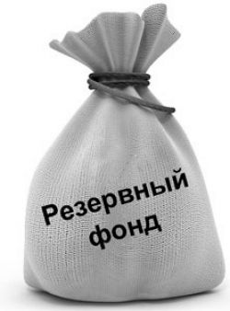
Размер резервного фонда
Средства резервного фонда направляются на финансовое обеспечение следующих непредвиденных расходов:
- проведение аварийно-восстановительных работ по ликвидации последствий стихийных бедствий и других чрезвычайных ситуаций, имевших место в текущем финансовом году, а также оказание разовой материальной помощи попавшим в экстренную ситуацию и (или) пострадавшим гражданам;
- проведение экстренных противоэпидемических мероприятий;
- проведение неотложных ремонтных работ и восстановление работ на объектах хозяйства городского округа;
- финансирование прочих непредвиденных расходов, которые не были предусмотрены в бюджете городского округа на очередной финансовый год и плановый период
Планируемый объем расходов, рублей
2023 год | 2024 год | 2025 год
500 000,00 | 500 000,00 | 500 000,00

Slide 31


Контактная информация для граждан
Информация подготовлена
на основе проекта бюджета Шалинского городского округа «О бюджете Шалинского городского округа на 2023 год и плановый период 2024 и 2025 годов»
Над проектом работали: специалисты Финансового управления администрации Шалинского городского округа
623030 р.п.Шаля ул. Орджоникидзе д. 5 тел. (34358) 2-13-53,
(34358) 2-25-38; Факс (34358) 2-13-53
Интернет-сайт: www.shalya.ru
Режим работы: понедельник -четверг с 8.18 до 17.30 часов,
пятница с 8.18 до 16:30,
суббота-воскресенье выходной

